Slide 1
Azure Global试用申请

Slide 2
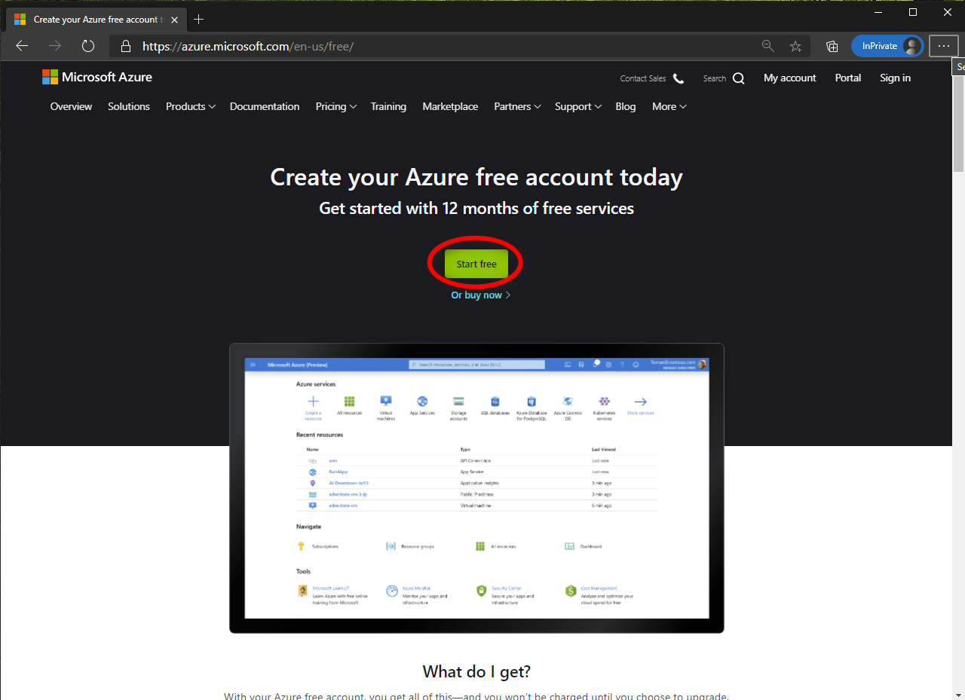
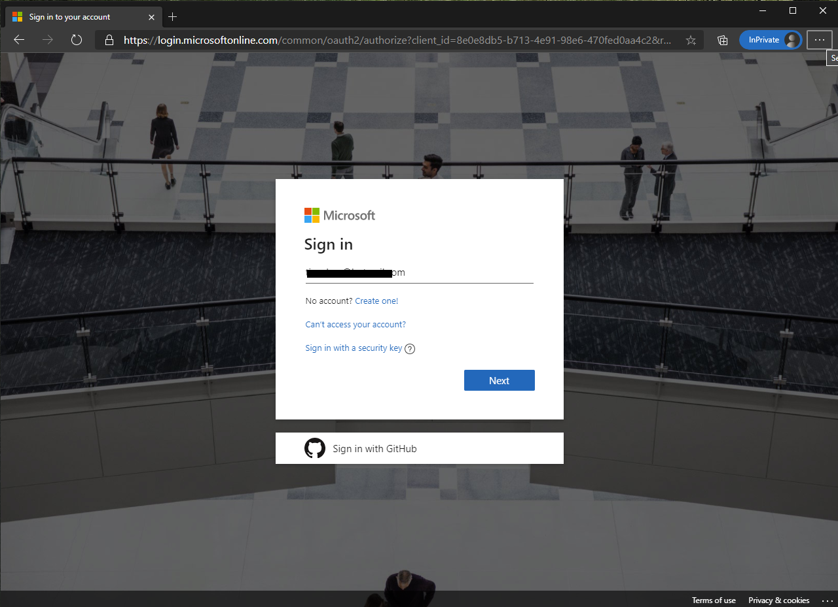
登录
https://azure.microsoft.com/en-us/free/

Slide 3
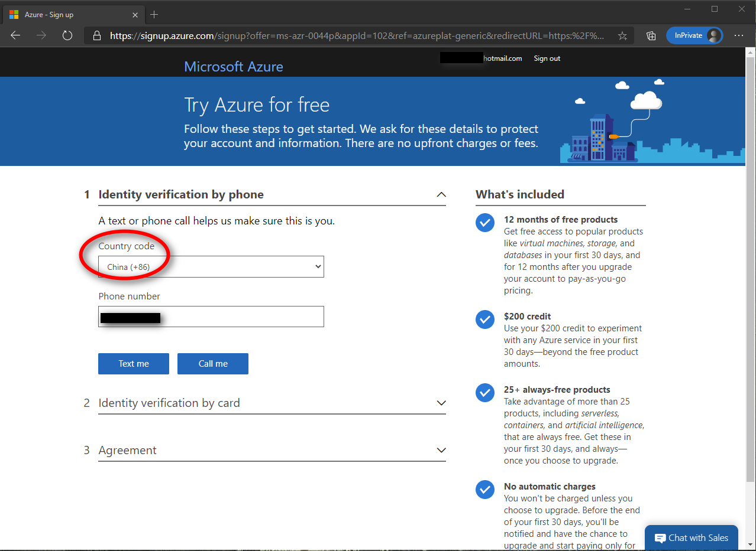
输入手机号验证

Slide 4
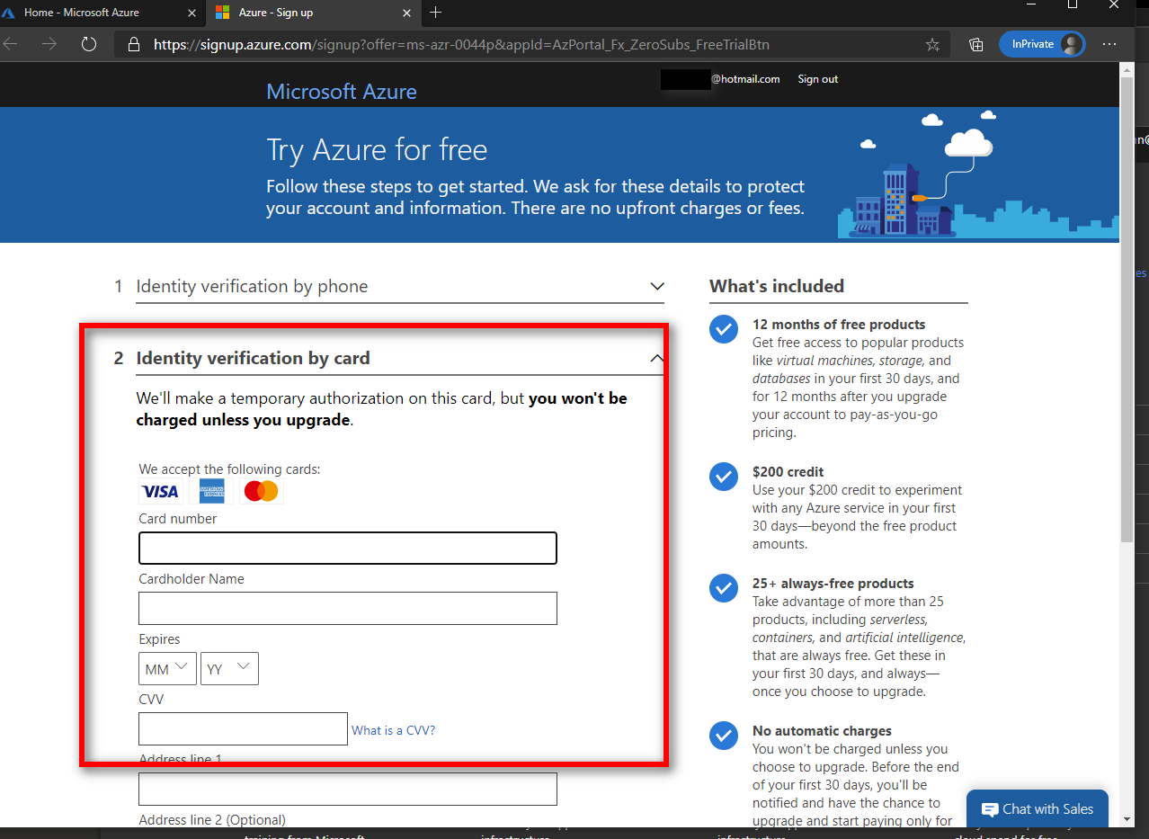
输入信用卡信息 – 实名认证

Slide 5
Azure China试用申请

Slide 6
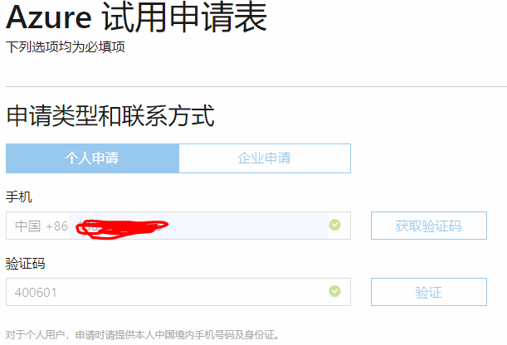
验证手机号

Slide 7
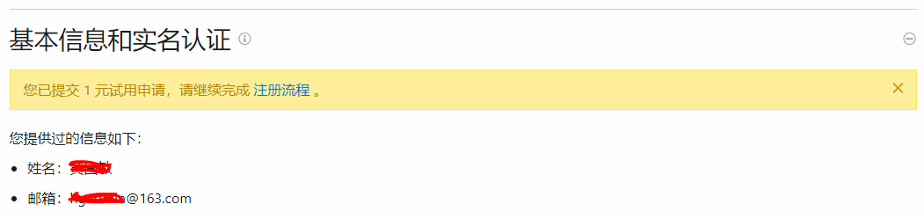
确认实名信息

Slide 8
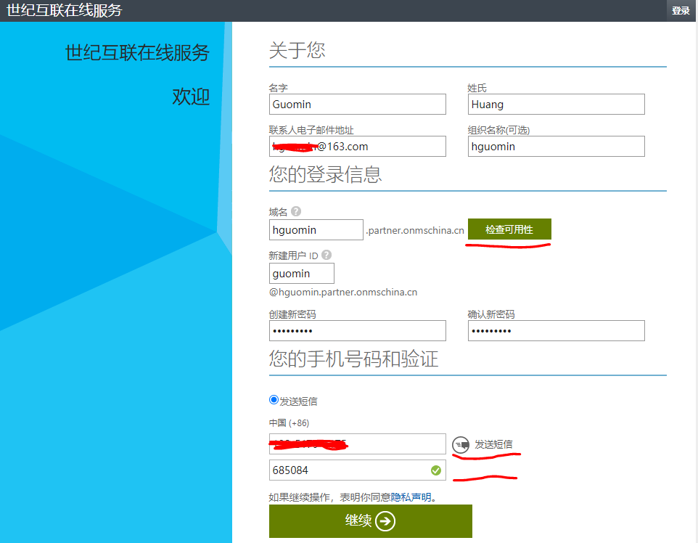
输入账号信息和验证手机号

Slide 9
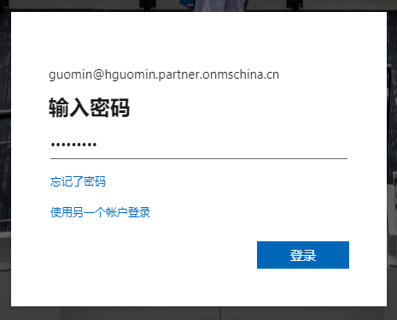
登录
https://portal.azure.cn

